Slide 1
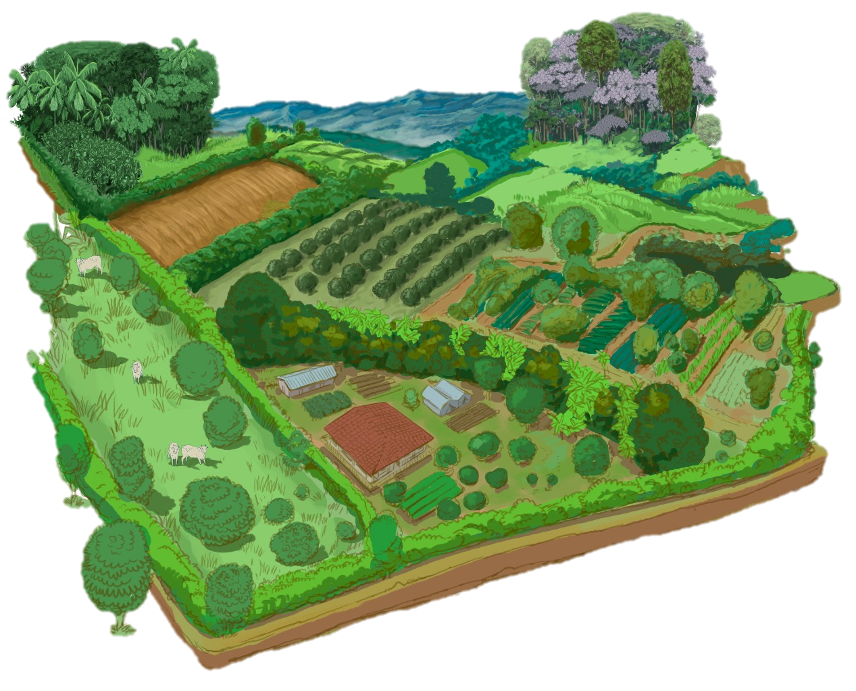
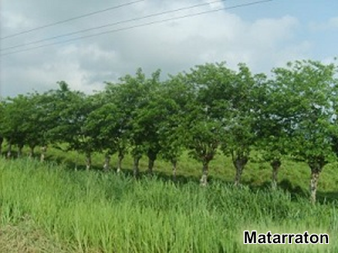
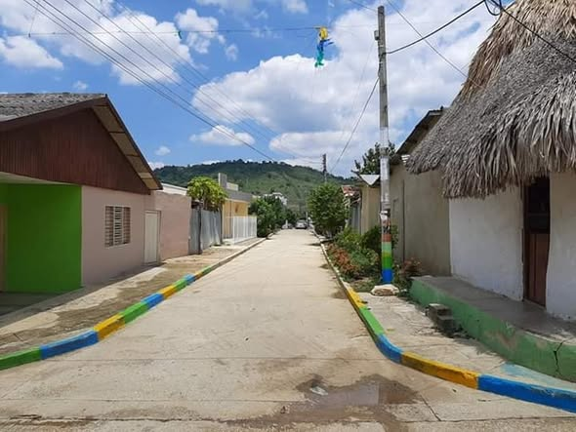
Subtono amarillo para todo (hacerlo más caribeño)
1
Tierras desnudas
Montaña con terreno afectado
11
12
Terreno en preparación
1
2
Trillado
3
Terreno en barbecho
Hay algunos matorrales. Cuando se empieza a montar. Hierbas
Las cercas vivas menos frondosas
10
4
Monocultivo
2
Pastizal más seco
5
Policultivo
Transformar en policultivo esta parte
6
Pastizales
13
4
Árboles menos frondosos. Árboles de cacao (hojas más grandes).
Faltan palmas
Palma de sabal
6
Mejor yuca / ñame
7
Silvopastoril
Un poco más de vegetación. Papaya, plátano, yuca + hierbas
8
Huerto mixto casero
7
9
9
Agrosilvícola
8
3
10
Vegetación secundaria baja
Arbustos / matorrales
No invernaderos
11
Vegetación secundaria alta
Más vaquitas
Casa muy andina.
Bosques
12
13
Cercas vivas
5
13
En general, árboles muy frondosos. Más palma. Menos árboles redondos. Más árboles como aguacate, cañaguate (flores amarillas)

Slide 2
